Slide 1
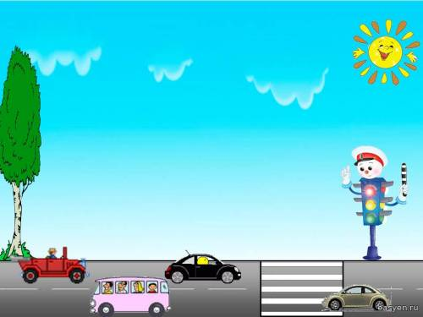
Муниципальное бюджетное дошкольное образовательное учреждение детский сад общеразвивающего вида с приоритетным осуществлением деятельности по художественно-эстетическому развитию детей
№11 «Берёзка».
«Путешествие в мир ПДД»
Воспитатель: Семенова М. Д.

Slide 2
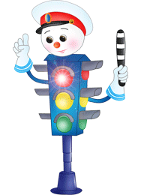
Запомните ребята:
Чтобы правильно дорогу
Смог ты перейти,
Чтоб не встретились машины
На твоём пути,
Посмотри сперва налево:
Транспорт пропусти,
А затем смотри направо-
Не переходи!
Убедишься, что дорожный
Транспорт не идёт,
Посмотри опять налево-
И иди вперед!
Перейдёшь ты половину
И остановись.
Посмотри, мой друг, направо-
Твёрдо убедись,
Что машин с тобою рядом
Нет наверняка,
И иди спокойно дальше…
Вот и всё! Пока!

Slide 3
СВЕТОФОР - НАСТОЯЩИЙ ДРУГ ВОДИТЕЛЕЙ И ПЕШЕХОДОВ!

Slide 5
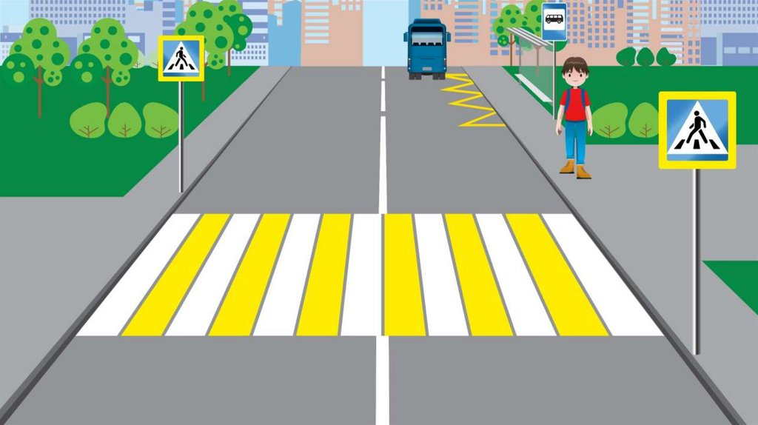
Переходить улицу можно только по пешеходным переходам. Они обозначаются специальным знаком
«Пешеходным переходом»

Slide 7
Назови дорожный знак

Slide 8
Найди картинки, где пешеходы нарушают правила дорожного движения

Slide 9
Найди пешеходов - нарушителей

Slide 10
Молодцы!

